Slide 1
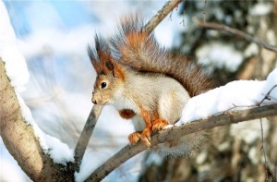
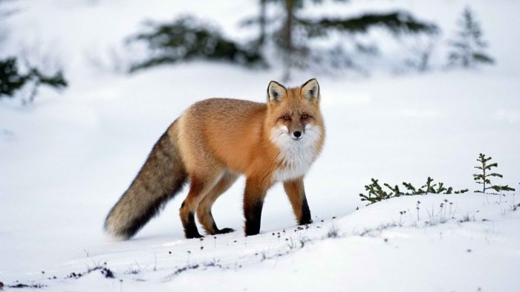
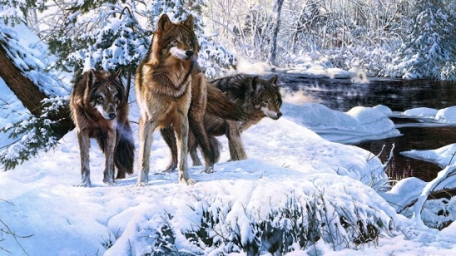
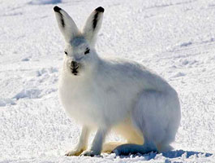
Животные леса зимой
Презентация для дошкольников
ГБДОУ № 32 Колпинский район Санкт-Петербург
Воспитатели: Соловьёва Е.Н., Флорова М.Е.

Slide 2
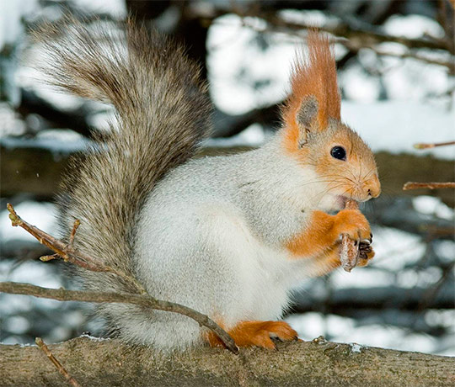
– Расскажи мне, белочка, почему
Шубка стала серою, не пойму?
– Поменяла шубку я для того,
Чтобы легче прятаться.– От кого?
– От лесного ястреба и хорька
Спрячет шубка зимняя. И пока
Поношу я серую до весны
И сменю на рыжую, в цвет сосны,
Не найти им рыжую на коре!
Вновь надену серую в октябре.

Slide 3
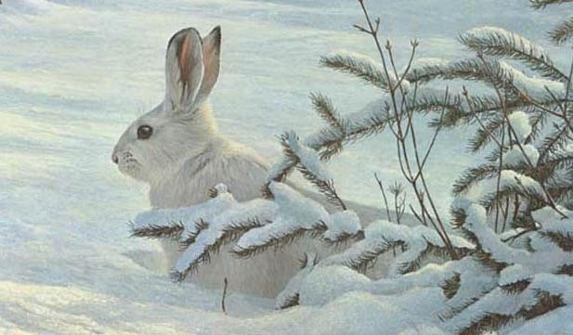
Кто там скрылся на бегу,
След оставив на снегу?
Соболь? Нет! Лисичка? Нет!
Длинноухий их сосед.
Лапками примяв снежок,
Пролетел как ветерок
И растаял в темноте
Со снежинкой на хвосте.

Slide 4
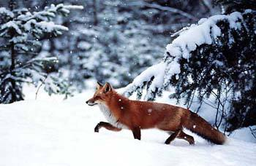
Ей не холодно зимой
В тёплой шубке меховой.
Хвостик тоже помогает –
Он от ветра защищает.
Голод лиску не страшит:
Под кустом обед сидит.

Slide 5
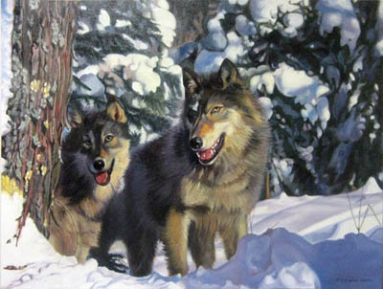
Хищник. Лютою зимой
Он бывает очень злой.
Любит стаями ходить,
Страх и ужас наводить.
Лучше с серым не встречаться,
На глаза не попадаться.

Slide 6
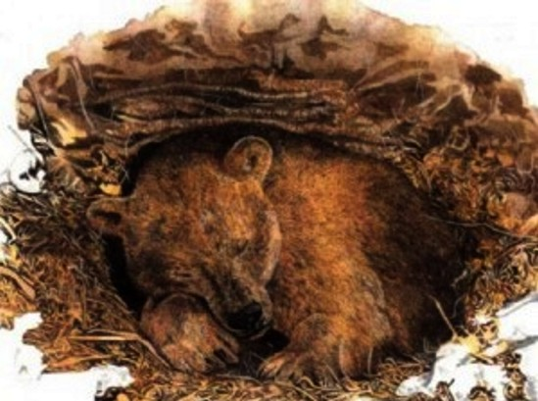
Никакой беды-угрозы
Косолапому в морозы.
Он в укромненьком местечке
Спит в берлоге, как на печке.

Slide 7
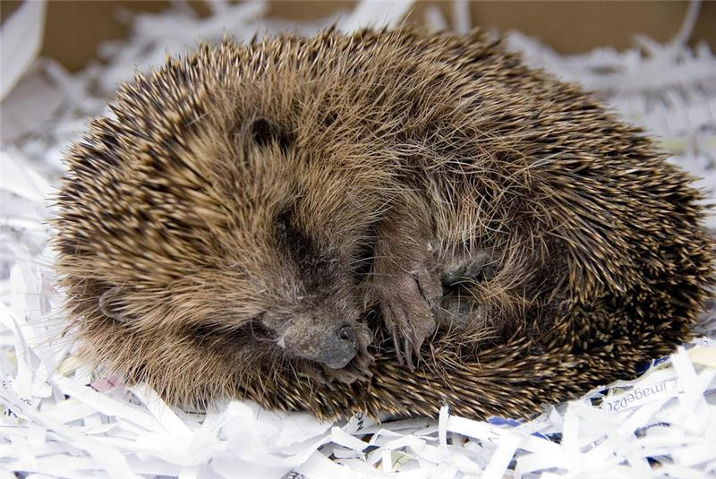
Ёжики колючие сладко спят зимой!
Им тепло и сказочно в норке под сосной!
Лето снится ёжикам, солнце и грибы...
Почему, как ёжики, спать не можем мы?

Slide 8
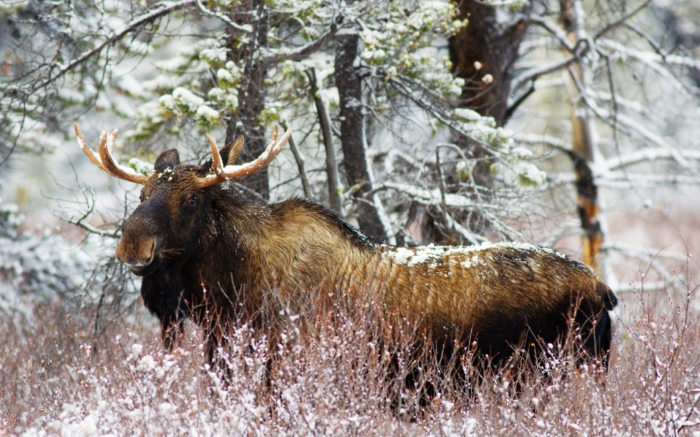
Лось, шагая сквозь тайгу,
Потерял рога в снегу.
Велика вокруг тайга –
Как отыщешь в ней рога?
Только лось нисколько даже
Не горюет о пропаже.
Ничего, - смеётся лось, -
К лету вырастут, авось.

